Slide 1
Урок 2
Поиск элементов, написание CSS

Slide 2
Структура 2-го занятия
Установка Selenium
Установка драйвера для браузера
Запуск скрипта
Структура веб-страниц
Практикуемся в написании css селекторов
Поиск элементов с помощью selenium webdriver

Slide 3

Что такое Selenium?
Selenium – это проект, в рамках которого разрабатывается серия программных продуктов с открытым исходным кодом. В рамках проекта Selenium, можно выделить несколько инструментов:
Selenium WebDriver
Selenium Grid
Selenium Server
Selenium IDE
В данном курсе будем вести работу с Selenium WebDriver
Примечание: если смотрите презентацию с гугл диска(не скачивая), то возможны небольшие проблемы
с вёрсткой некоторых слайдов.

Slide 4
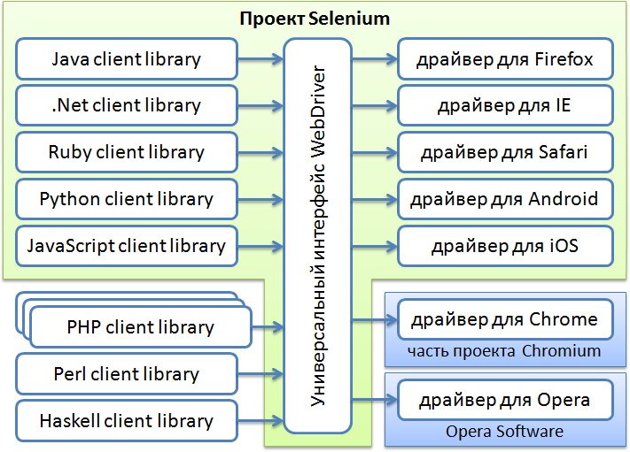
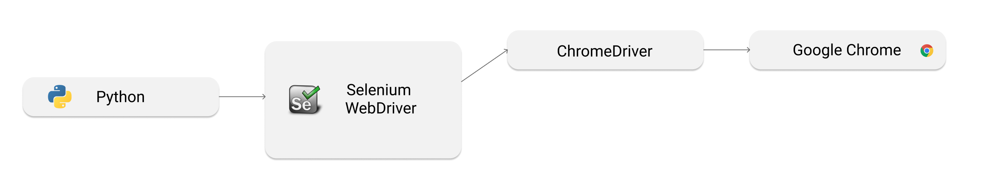
Что такое Selenium WebDriver?
WebDriver – это драйвер браузера, который позволяет различным другим программам взаимодействовать с браузером, управлять его поведением, получать от браузера какие-то данные и заставлять браузер выполнять какие-то команды.
Этот инструмент выделяют как основной в проекте Selenium. Когда говорят просто Selenium - часто имеют ввиду его
Стоит отметить, что работу с браузерными драйверами можно вести на различных языках программирования
В курсе будет вестись работа со следующим набором инструментов:

Slide 5
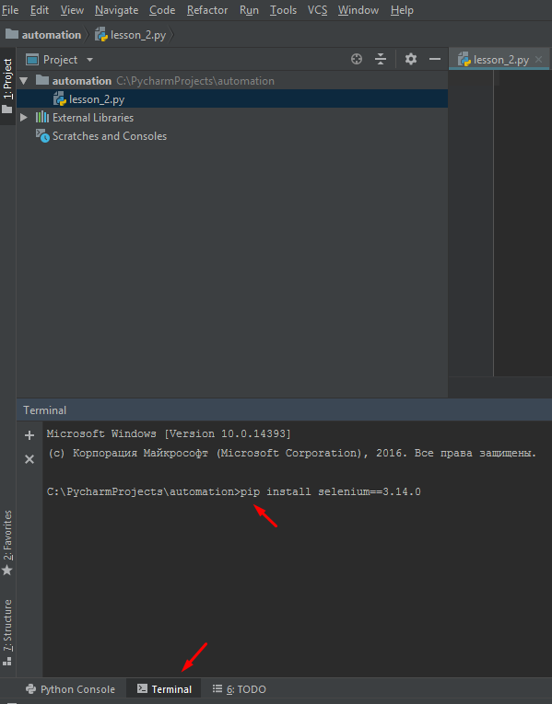
Установка Selenium для Python
На прошлом уроке мы изучили основы Python. Для того чтобы написать авто-тесты для сайта и выполнить их в браузере, кроме Python, нам потребуется ещё библиотека Selenium и драйвер для взаимодействия с браузером.
Установим библиотеку с помощью терминала в PyCharm:
Откройте PyCharm
Перейдите на вкладку Terminal
Введите: pip install selenium==3.14.0
Для проверки что всё установилось, введите в терминале: pip list
В списке окна терминала должен появиться selenium 3.14.0
Если возникает ошибка на 3-м шаге, попробуйте просто ввести pip install selenium

Slide 6
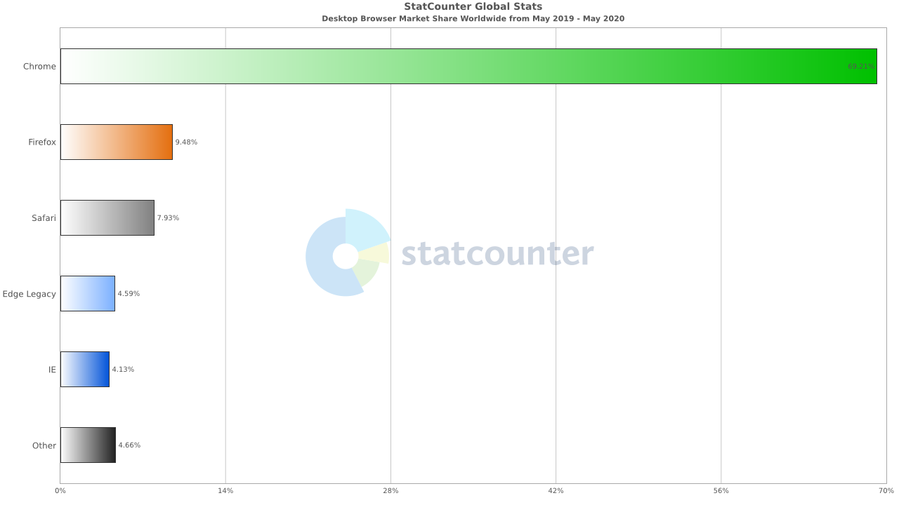
Установка драйвера для браузера
По статистике, самый популярный браузер в мире это Chrome, поэтому, на практике будет использовать драйвер для Chrome.

Slide 7
Установка драйвера для браузера: Windows(1/2)
Если у Вас нет браузера Chrome, тогда скачайте его с оф. сайта https://www.google.com/intl/ru_ru/chrome/
Узнайте свою версию Chrome: в браузере, введите в строке адреса: chrome://version/
Скачайте с сайта https://sites.google.com/a/chromium.org/chromedriver/downloads драйвер для вашей версии браузера. Разархивируйте скачанный файл.
Создайте на диске C: папку chromedriver и переместите разархивированный ранее файл chromedriver.exe в папку C:\chromedriver.
Осталось добавить в системную переменную PATH папку C:\chromedriver.
На следующем слайде слайде будет инструкция к Windows 10, 8
Как это сделать версиях Windows 7 и ниже описано здесь: https://zametkinapolyah.ru/zametki-o-poleznyx-programmax/path-v-windows.html
Важно: папку из примера в инструкции добавлять не нужно, только лишь нашу папку C:\chromedriver.

Slide 8

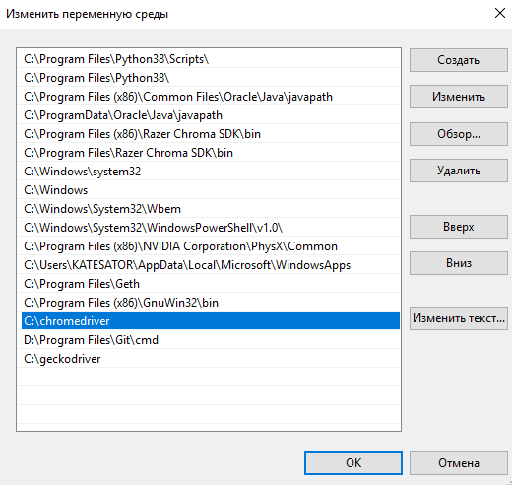
Установка драйвера для браузера: Windows(2/2)
Открываем поиск и пишем: «Система». Нажимаем
Появится окно, в левом верхнем углу которого есть небольшое меню и пункт «Дополнительные параметры системы».
Появится окно поменьше, в нижнем правом углу есть кнопка «Переменные среды...».
Нас интересует переменная PATH, которая находится в разделе «Системные переменные», нажимаем на нее два раза.
Появится окно для редактирования значений переменной PATH, чтобы добавить новое значение воспользуйтесь кнопкой «Создать».
Введите в новую строку путь к ChromeDriver - C:\chromedriver. Нажмите Enter. У вас должна появится строка с указанным путем. После чего нажмите кнопку «Ок» и закройте все остальные окна.
Отлично! Теперь всё готово для полноценной работы с первыми авто-тестами.
На всякий случай, для корректной работы перезапустите PyCharm.

Slide 9
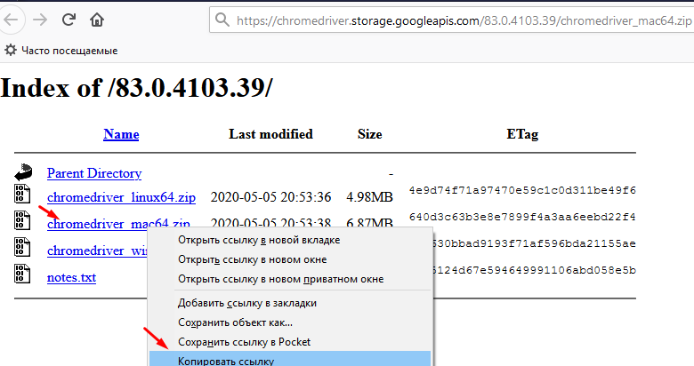
Установка драйвера для браузера: macOS(1/2)
Сперва, необходимо установить программу wget для загрузки файлов по сети. Для этого должен быть установлён homebrew (по идее должен быть уже установлен, если Вы установили python по инструкции из 1-го урока)
Откройте терминал в mac: Applications -> Utilities -> Terminal
В терминале, введите команду "brew install wget"
Узнайте свою версию Chrome: в браузере, введите в строке адреса: chrome://version/
Откройте сайт https://sites.google.com/a/chromium.org/chromedriver/downloads и скопируйте ссылку на ту версию ChromeDriver, которая соответствует версии вашего браузера
В терминале введите: wget скопированная ссылка # эта команда должна скачать файл

Slide 10
Установка драйвера для браузера: macOS(2/2)
Разархивируйте скачанный файл и переместите его в папку /usr/local/bin, чтобы он был глобально доступен в вашей системе.
В терминале введите в две строки: unzip chromedriver_mac64.zip
sudo mv chromedriver /usr/local/bin
Для проверки что всё получилось, введите в терминале: chromedriver –version (должна отобразиться версия драйвера)
Если версия драйвера отобразилась, тогда всё отлично!
При возникновении ошибки:
-bash: chromedriver: command not found
Необходимо проверить папку /usr/local/bin на наличие файла chromedriver. Если файла там нет, то нужно повторить команды, описанные выше.
Отлично! Теперь всё готово для полноценной работы с первыми авто-тестами.
На всякий случай, для корректной работы перезапустите PyCharm.

Slide 11
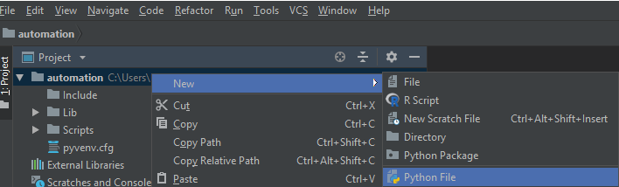
Создадим новый python файл
Для удобства, можно создать новый файл python, в котором будет храниться код по 2-му уроку, для этого, вспомним как это можно сделать. Нажмите правой кнопкой мыши на название вашей папки и создайте новый файл, например: "lesson_2"
В дальнейшем, для некоторых больших заданий по уроку, можно также создавать отдельные файлы для них(lesson_2_1 и тд)
Можно хранить и по-другому, главное чтобы было удобно
Напоминание как запускать файл:
Для запуска, нажмите правой кнопкой мыши на файл "lesson_2.py" -> Run "lesson_2.py"
Запустить команду, можно также используя CTRL + SHIFT + F10 (сработает после первого ручного запуска через мышку)
Или нажав на иконку "зеленая кнопка play" в верху справа

Slide 12
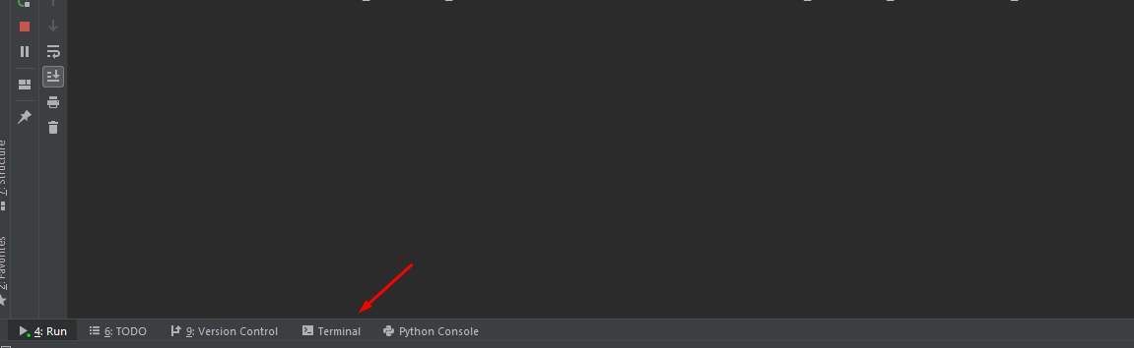
Перед запуском автотеста
В дальнейшем будем запускать много авто-тестов, если вдруг при первом запуске возникнет ошибка:
ModuleNotFoundError: No module named 'selenium’
Тогда:
В нижем левом углу перейдите на вкладку "Terminal"
Введите pip install selenium (если не сработает, введите pip3 install selenium) и нажмите Enter
После ввода команды должен начаться процесс установки
По завершению перезайдите в Pycharm и снова запустите авто-тест
Настало время написать свой первый авто-тест : ) скопируйте код из следующего слайда и запустите файл.

Slide 13
Запустим первый авто-тест
import time
# Импортируем webdriver(набор команд для управления браузером)
from selenium import webdriver
# Вызываем драйвер браузера. После этой команды вы должны увидеть новое открытое окно браузера
driver = webdriver.Chrome()
# Команда time.sleep устанавливает паузу в 5 секунд, чтобы мы успели увидеть, что происходит в браузере
time.sleep(5)
# Метод get сообщает браузеру, что нужно открыть сайт по указанной ссылке
driver.get("https://google.ru")
time.sleep(5)
# Метод find_element_by_xpath позволяет найти нужный элемент на сайте
# Обсудим его чуть позже
# Ищем элемент поля поиска
textfield = driver.find_element_by_xpath("//input[@name='q']")
# Напишем текст в поле поиска
textfield.send_keys("погода на завтра")
time.sleep(5)
# Укажем путь к кнопке поиска
submit_button = driver.find_element_by_xpath("//div[@class='tfB0Bf']//input[@name='btnK']")
# Нажмём на кнопку поиска с помощью команды .click()
submit_button.click() # После нажатия на кнопку должны появиться результаты поиска
time.sleep(5)
# Добавим команду, с помощью которой браузер будет сам закрываться после проведения теста
driver.quit()

Slide 14
Структура веб-страницы
Для понимания того, как взаимодействовать с элементами на сайте, нам нужно сначала понять структуру веб-страницы:
Любая страница в интернете представляет собой html-файл, в котором с помощью языка разметки HTML описана её структура.
Для определения отображения HTML-документов используется CSS(Cascading Style Sheets)
Также, практически все сайты используют язык JavaScript, который позволяет сделать веб-страницу интерактивной, т.е. реагировать на действия пользователя, запрашивать у пользователя данные и возвращать их
Умея описывать путь к элементу на странице, мы можем найти такой элемент и выполнить с ним необходимые действия, например, отправить текст в текстовое поле или нажать на кнопку.
Далее рассмотрим несколько способов поиска элементов внутри страницы:
Поиск с помощью CSS-селекторов, когда путь к элементу описывается через синтаксис CSS. Селектор - это описание пути к элементу на странице.
Поиск с помощью указания значений тегов или атрибутов элементов: ID, class, и т.д.
Поиск с помощью языка запросов XPath.
Очень удобно искать элементы с помощью CSS-селекторов. Можно покрыть почти все ситуации и код выглядит читабельным, но в реальности в разных случаях может понадобиться использовать и другие методы поиска.

Slide 15
Структура веб-страницы
Мы уже знаем, что язык CSS используется для описания внешнего вида страницы, которая написана с помощью языка разметки HTML.
Если мы хотим сказать браузеру, что какую-то кнопку мы хотим сделать зелёной, мы сначала должны задать правило, которое позволяет выделить эту кнопку среди других элементов. Например, это можно сделать с помощью CSS-селектора. Селектор однозначно выделит кнопку среди других элементов html-страницы, а стиль color задаст кнопке цвет green. Синтаксис такого выражения в CSS-файле выглядит так:
button {
color: green;
}
button - это селектор, выражение color: green задает цвет элементу button.
Знание правил написания CSS-селекторов понадобится и нам, чтобы искать элементы на HTML-странице и взаимодействовать с ними.
Также нам понадобится знание трёх особенностей языка HTML:
  Страница на языке HTML состоит из элементов, начало и конец элемента задаются с помощью специальных пометок – тегов (tag)
  У тегов есть атрибуты, которые определяют свойства элементов
  Страница на языке HTML имеет иерархическую структуру

Slide 16
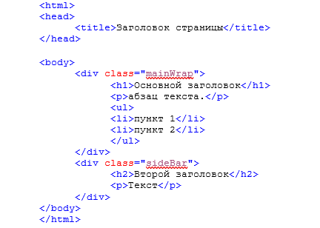
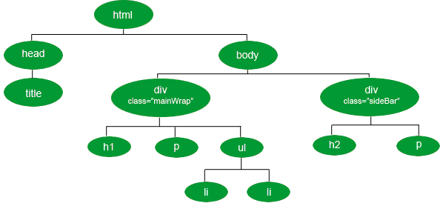
Структура веб-страницы
HTML-документ представлен в виде дерева элементов.
Дерево документа (document tree) — это схема построения документа, которая показывает связи между различными элементами страницы: порядок следования и вложенность элементов.
В этом примере пока достаточно понять структуру, содержимое вскоре обсудим.
HTML код на странице Иерархическая структура кода в виде дерева(от корневого элемента html отходят ветви, заканчивающимися тегами

Slide 17
Структура веб-страницы
1. Tag – элемент или тег
Начало и конец элементов обрамляются специальными словами – тегами (tag). Задача тегов – обозначить, какой именно тип информации на странице они представляют (картинка, текст, блок, ссылка и так далее). Например:
<p>Здесь написан текст.</p>
В первом примере элемент обозначен открывающим (<p>) и закрывающим (</p>) тегами, между тегами помещён текст, который увидит пользователь.
2. Attribute – атрибуты или свойства элемента
Элементам можно задавать различные стандартные свойства, а также создавать собственные свойства или атрибуты. Атрибуты обычно имеют вид: имя="значение". Иногда знак "=" и значение могут быть опущены или значение может быть пустой строкой: имя="".
В примере ниже помимо тегов и текста добавлен еще атрибут href, который задаёт ссылку для тега <a>, на которую будет вести текст внутри тега.
<html>
<a href="/about">Посмотреть подробнее</a>

Slide 18
Структура веб-страницы
2.1. Атрибут class
Классы чаще всего используют для задания правил вёрстки с помощью CSS:
<div class="simple-text main">Здесь написан текст.</div> # элементу задано два класса: simple-text и main.
# два, потому что между названиями стоит пробел
2.2. Атрибут name
Свойство name, например, используется для задания якоря (закладки) в html-странице. Этот атрибут тоже можно использовать в качестве селектора для поиска элемента:
<a name="top"></a>
<p>Длинный текст</p>
...
<p><a href="#top">Наверх</a></p>

Slide 19
Структура веб-страницы
2.3. Атрибут id
id – уникальный указатель на элемент. Значение id в общем случае не должно повторяться в пределах страницы:
<button id="save_button">Сохранить</button>
Интересный момент: в современных JavaScript-фреймворках id-атрибуты чаще всего генерируются динамически самим фреймворком, поэтому они изменяются каждый раз при перезагрузке страницы и совершенно нечитабельны, например: id=“kyvrspgfd".
В таких случаях вам придется пользоваться другими селекторами или использовать собственные data-атрибуты, об этом узнаем далее.
Названия классов также могут генерироваться автоматически. Поэтому используйте простое правило: если увидите сложночитаемое значение атрибута или если значение атрибута меняется при перезагрузке страницы, то не используйте его.
В дальнейших примерах протестируем статические страницы, поэтому пока что вы смело можете использовать описанные здесь CSS-селекторы.

Slide 20
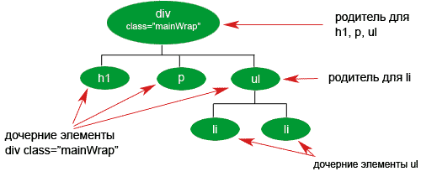
Структура веб-страницы
3. Иерархия в HTML-документах
HTML-документ часто сравнивают с моделью семейного древа, в котором есть родители, дети, братья, предки и потомки. Такое сравнение допустимо благодаря возможности вкладывать одни элементы в другие. Вложенные (дочерние) элементы могут, в свою очередь, содержать свои дочерние элементы, следовательно, глубина вложения элементов может быть любой.
Давайте разберёмся с терминологией данного древа:
потомок элемента X – элемент любой степени вложенности внутри элемента X;
ребёнок или дочерний элемент — прямой потомок (т.е. элемент на первом уровне вложенности);
предок элемента Y – любой элемент X, который включает себя элемент Y;
родитель — это прямой предок (т.е. элемент, который расположен выше строго на 1 уровень);
братский или соседний элемент – элемент X, который расположен на одном уровне иерархии с элементом Y. Элементы X и Y имеют одного родителя.

Slide 21
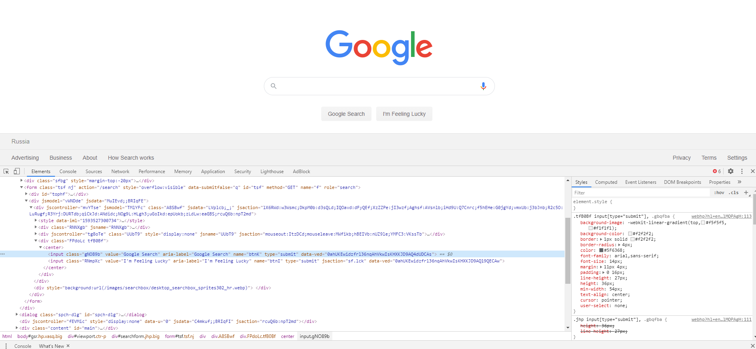
Структура веб-страницы
Для работы с элементами, нам нужно открыть код элемента в браузере:
Алгоритм просмотра кода элемента (кнопки, иконки, текста и т.д.):
Навести курсор на элемент
Нажать правой кнопкой мыши
Выбрать опцию “Просмотреть код”
Результат: откроется вкладка Elements, строка с кодом выбранного элемента подсвечена синим цветом.
Note: можно использовать и другие варианты открытия вкладки Elements: F12 или CTRL + SHIFT + I

Slide 22
Определяем тег
Зайдите на сайт: https://mail.ru
Попробуйте определить тег для кнопки “Найти” (код на вкладке elements)
Варианты для выбора:
name
search_btn
value
type
button
input
class
Ниже и правее от ответа белым шрифтом написан верный вариант(можете его сделать другим шрифтом или скопировать в блокнот. Попробуйте сначала самостоятельно ответить на вопрос.
ответ серого цвета
Ответ:button

Slide 23
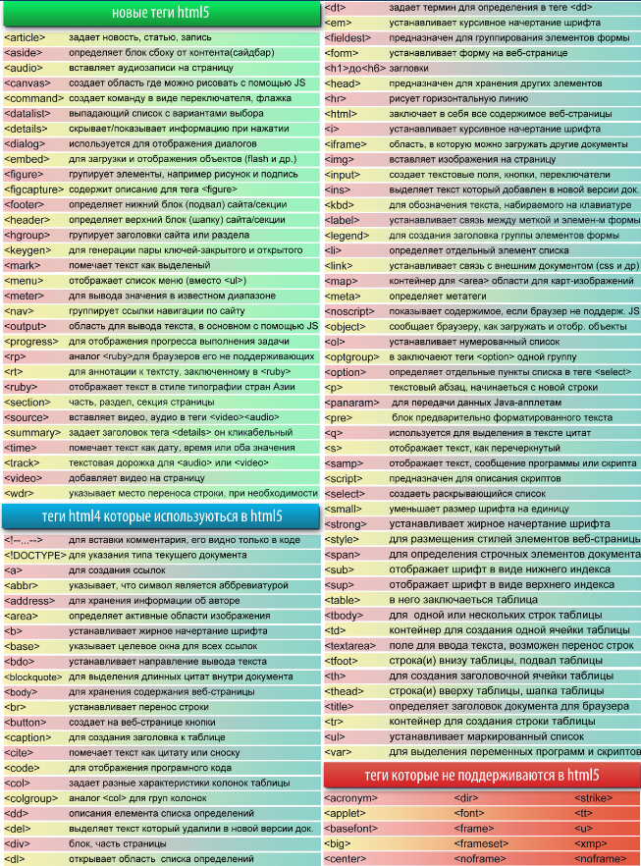
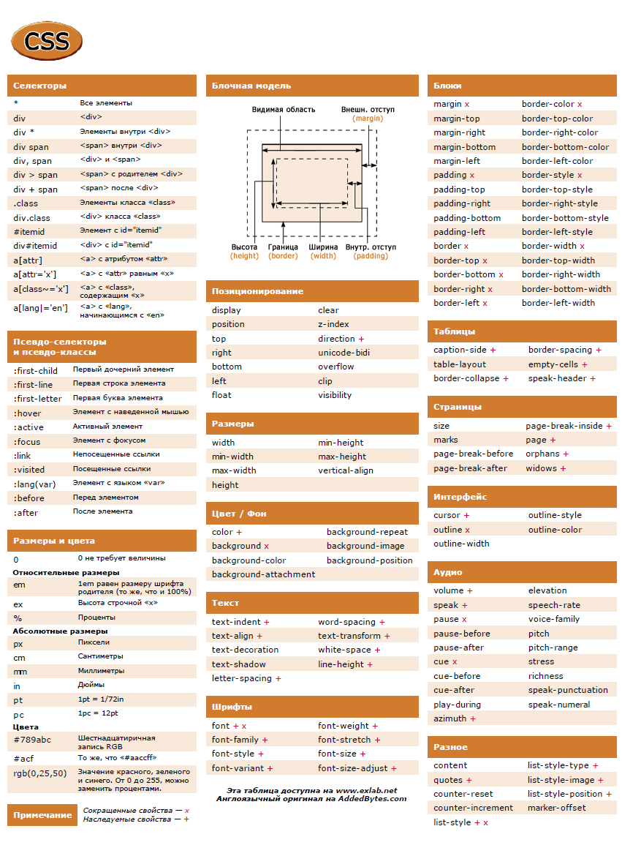
Шпаргалка HTML & CSS
gh

Slide 24
Основные атрибуты
Напоследок, важно понять, что в HTML-странице есть теги, а у них могут быть свои атрибуты (они идут после тега)
Список часто встречаемых атрибутов:
class - задает стилевой класс, который позволяет связать определенный тег со стилевым оформлением
name - используется для определения якоря внутри страницы
id - универсальный атрибут, представляет собой уникальный идентификатор элемента на странице
src - для тега <img> задает ссылку на источник изображения
href - для тега <a> задаёт адрес ссылки
target - для тега <a> указывает, как именно открыть ссылку: в текущем окне или в новом
title -универсальный атрибут, задаёт всплывающую подсказку по наведению на элемент
placeholder - для тега <input> добавляет текст внутри текстового поля, который исчезает при получении фокуса
required - для тега <input> помечает поле как обязательное для заполнения
type - для тега <input> указывает, какой тип информации будет вводиться пользователем
checked - для тега <input> указывает на то, выбран ли заранее флажок-переключатель
disabled - для тега <button> указывает на то, что кнопка заблокирована

Slide 25
Определяем атрибуты
Зайдите на сайт: https://mail.ru
Попробуйте определить атрибуты для кнопки “Найти”
Варианты для выбора:
id
name
sf.chk
value
type
tabindex
input
class
Ниже и правее от ответа белым шрифтом написан верный вариант(можете его сделать другим шрифтом или скопировать в блокнот. Попробуйте сначала самостоятельно ответить на вопрос.
ответ серого цвета
Ответ:id, class, type, tabindex

Slide 26
Практика по тегам и атрибутам
В этой задаче вы опишете несколько элементов самостоятельно, чтобы еще лучше ориентироваться в устройстве HTML-странички.
Предлагаем вам сверстать небольшую веб-страничку о своем питомце или о любом другом зверьке, которой вы хотели бы поделиться с миром.
Откройте сайт: https://jsbin.com/toperuvoke/edit?html,css,output
Скопируйте код ниже на сайт в часть HTML Скопируйте код ниже на сайт в часть CSS
<!DOCTYPE HTML>
<html>
<body>
<h1>Look at my awesome pet:</h1>
<img src="">
<div>
</div>
</body>
</html>
Прочтите вторую часть задания с объяснениями на следующем слайде
.picture {
width:100%;
max-width:200px;
}

Slide 27
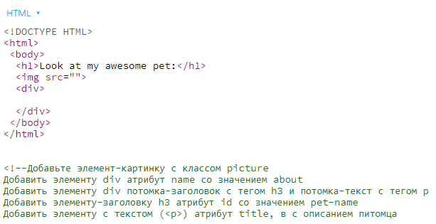
Практика по тегам и атрибутам
Для удобства, ниже кода в html части скопируйте себе чек-лист (текст в кавычках ниже):
“<!--Добавьте элемент-картинку с классом picture
Добавить элементу div атрибут name со значением about
Добавить элементу div потомка-заголовок с тегом h3 и потомка-текст с тегом p
Добавить элементу-заголовку h3 атрибут id со значением pet-name
Добавить элементу с текстом (<p>) атрибут title, в с описанием питомца”
Прямо под заголовком найдите элемент с тегом img. Это элемент, в котором будет отрисовываться картинка. Добавьте ему атрибут class со значением "picture".
В теге img, атрибуту src добавьте значение: вставьте в кавычки ссылку на своё изображение.
Или можно взять готовую ссылку: https://avatars.mds.yandex.net/get-pdb/1997607/71bee5d0-909b-419b-a2f6-2fd2a03f92e6/s1200?
Прямо под элементом-картинкой вы найдете элемент-разделитель с тегом div. Добавьте этому элементу атрибут name со значением "about".
Добавьте этому элементу потомка. Это будет заголовок: добавьте элемент с тегом h3.
Не забудьте открывающий и закрывающий тег. Добавьте этому элементу атрибут id со значением pet-name. Внутри тега напишите имя или название животного.
Добавьте еще одного потомка элементу div, на этот раз это будет текст, поэтому используйте тег p. Добавьте ему атрибут title, в значении этого атрибута напишите пару слов про своего питомца.
Если после выполнения шагов вы увидели картинку с заголовком, с именем питомца внизу, тогда всё отлично : )
Выполненную работу рекомендуется где-нибудь сохранить, будет вопрос в тесте.

Slide 28
Поиск элементов
В Selenium есть 8 методов которые помогут в поиске HTML элементов:
find_element_by_id()
find_element_by_name()
find_element_by_xpath()
find_element_by_link_text()
find_element_by_partial_link_text()
find_element_by_tag_name()
find_element_by_class_name()
find_element_by_css_selector()
Далее попрактикуемся с каждым из них

Slide 29
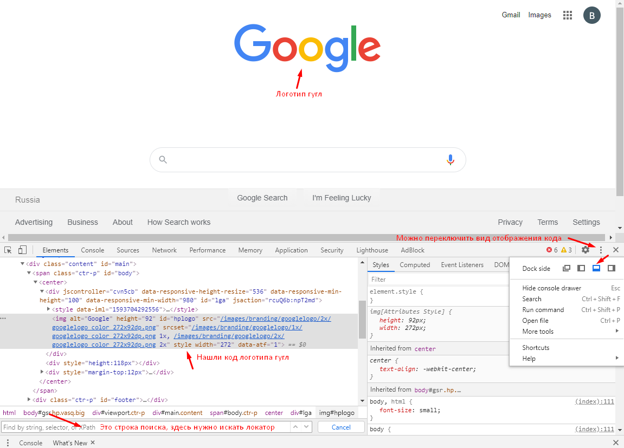
Поиск элементов в браузере
Для начала, нужно найти локатор на сайте в html части: (как открыть html часть обсуждали пару слайдов назад)
Давайте зайдём на https://google.ru и откроем строчку кода элемента (нажав на элемент правой кнопкой – просмотреть код). После этого нажмём CTLF + F (откроется строка поиска)

Slide 30
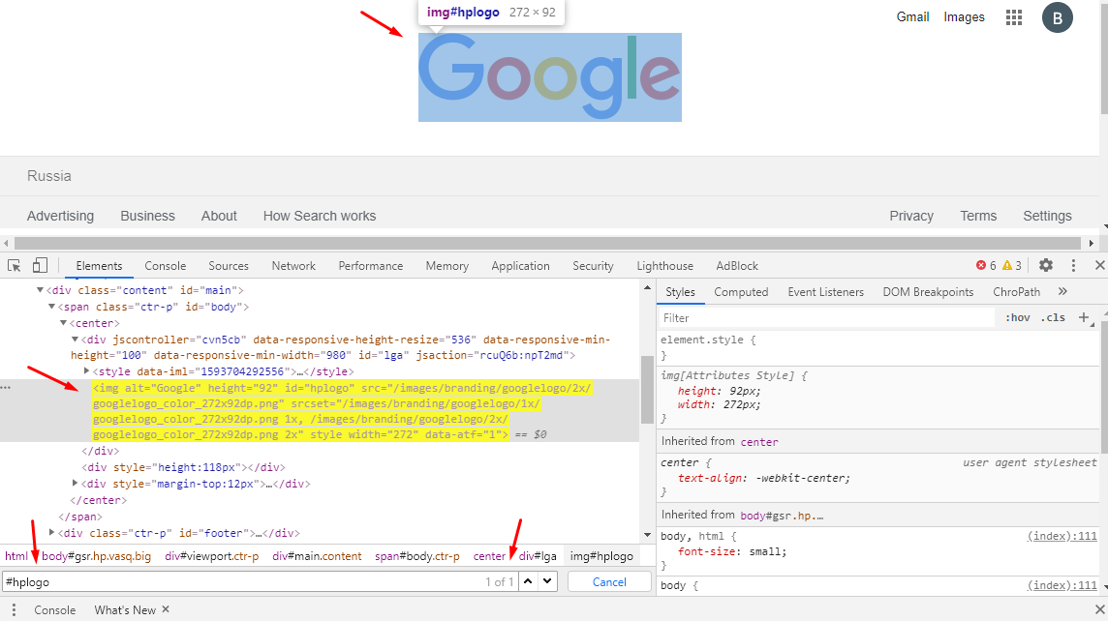
Поиск элемента по id
Теперь попытаемся найти селектор логотипа гугл, используя поиск по id. Мы видим что в выделенной строке кода(изначально серого цвета) есть id="hplogo", а значит, мы однозначно можем найти его с помощью селектора #hplogo(знак # означает, что мы ищем по id со значением hplogo). Далее строка окрасится в жёлтый.
В браузере, мы убедились в правильности подобранного селектора, и далее его можно будет использовать в написаниии авто-тестов, но об этом чуть позже.

Slide 31
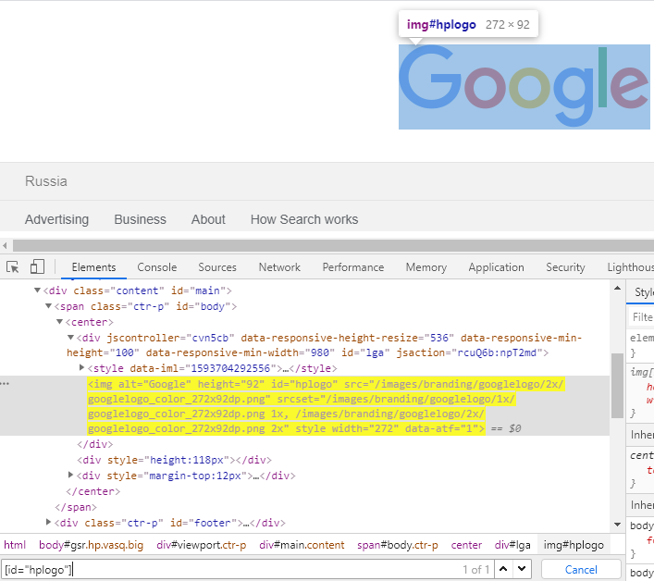
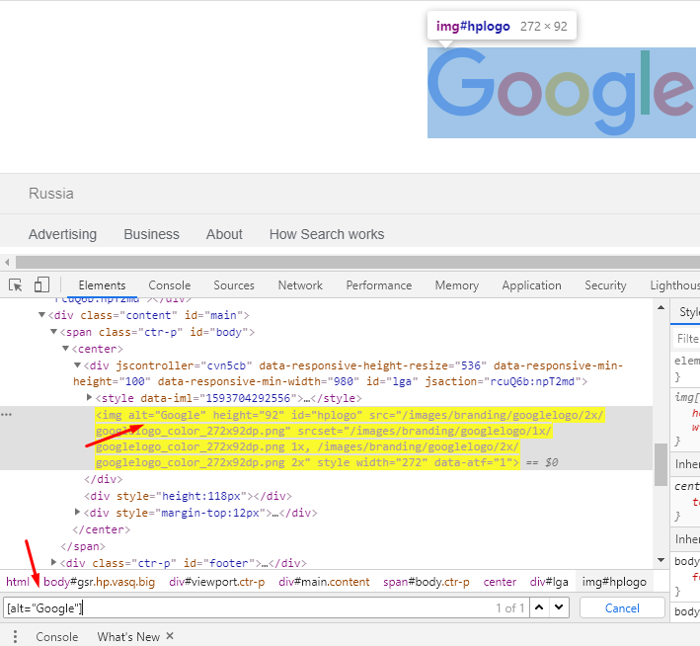
Поиск элемента по значению атрибута
В прошлом примере мы подобрали селектор по id с помощью специального знака “#”. Что такое id? Это атрибут, и мы можем также найти его, используя поиск по атрибуту. Для поиска по атрибуту, будет использоваться следующая конструкция: “ [атрибут="значение"] “.
Можно переписать поиск по id в следующем виде: [id="hplogo"] вместо #id. Конечно, для поиска по id, удобнее использовать более короткий вариант(#id), но, если нам нужно найти другие атрибуты, тогда такая запись будет весьма кстати. Например, если бы не было id, то это лого можно найти по другому атрибуту (например alt)
[id="hplogo"] - нашли логотип по атрибуту id [alt="Google"] - нашли логотип по атрибуту alt

Slide 32
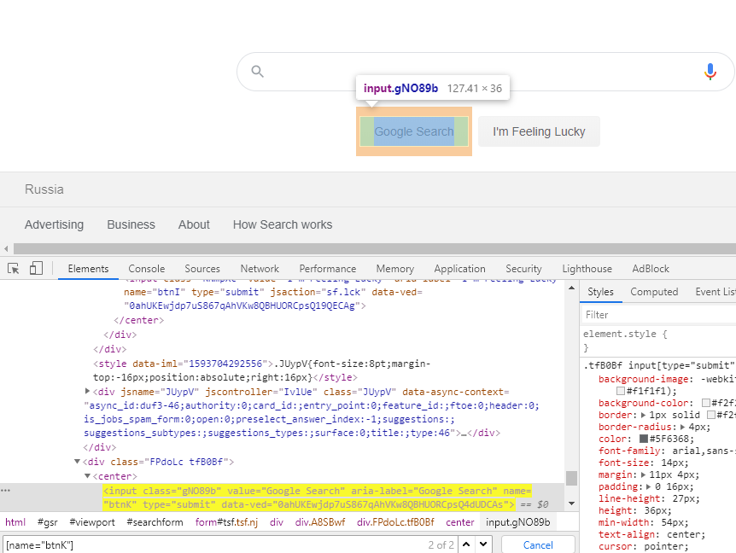
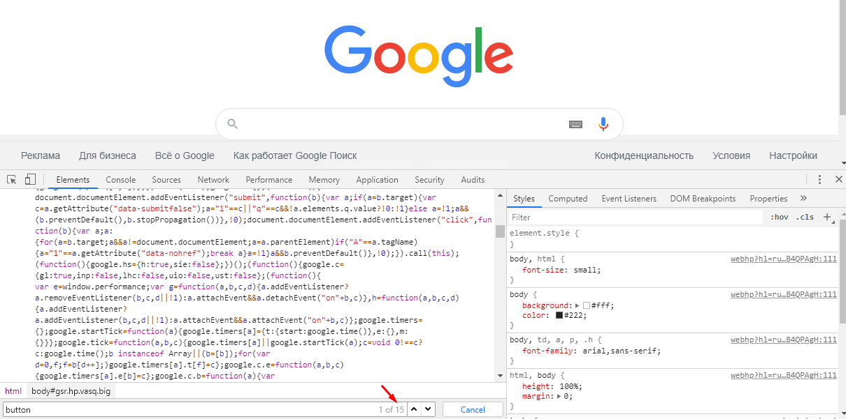
Поиск элемента по name
Этот вариант поиска является разновидностью поиска по значению атрибута и записывается так же: [name=“значение"].
Этот вариант очень часто используется и его выделяют как отдельный вид поиска элементов в Selenium WebDriver.
Поиск элемента по tag_name
Формально, можно найти элемент используя название его тега. Для этого нужно просто ввести его название, например: button
Такой вариант редко используется, так как обычно он будет находить много тегов на странице

Slide 33
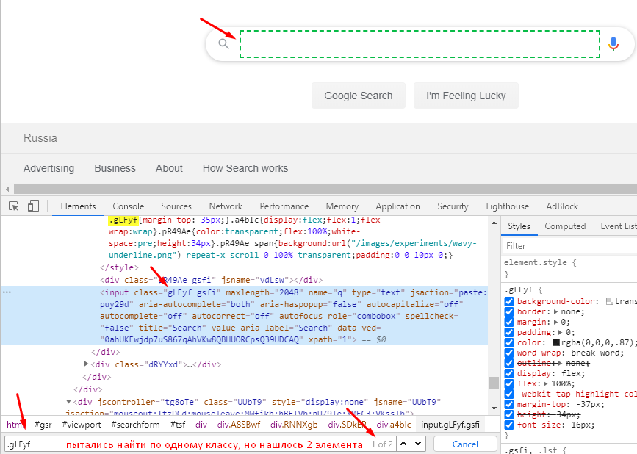
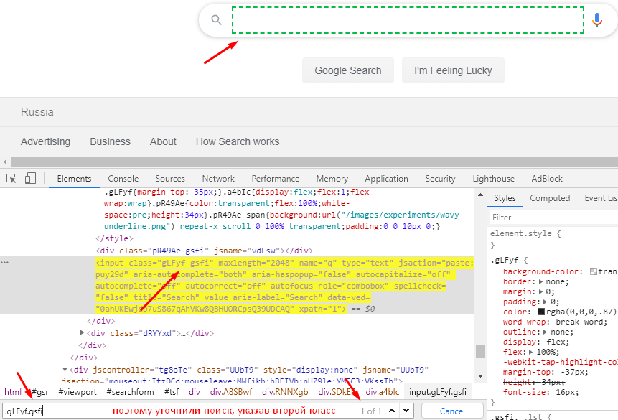
Поиск элемента по class
Поиск по классу можно записать так же: [class="значение"], так как он тоже является атрибутом, но для них имеется свой короткий способ поиска: .class
Например: есть код <input class=“myclass1 myclass2" maxlength="2048" name="q" type="text">
Элементу input задано два класса (myclass1 и myclass2 ; они разделены пробелом, поэтому это 2 класса)
Вариант [class="myclass1"] не найдет нам этот элемент, так как он ищет по точному совпадению
Чтобы найти элемент, нужно будет написать [class="myclass1 myclass2"], порядок классов при этом важен
Можно написать короче: .myclass1 - такая запись позволит найти элемент, так как она ищет простое вхождение класса в элемент
Бывает такое, что на страничке может найтись несколько одинаковых названий классов, тогда мы можем уточнить запись: .myclass1.myclass2
# важно отметить, что в поиске классов нужно использовать “.” и помнить про отсутствие пробелов, чувствительность к регистру

Slide 34
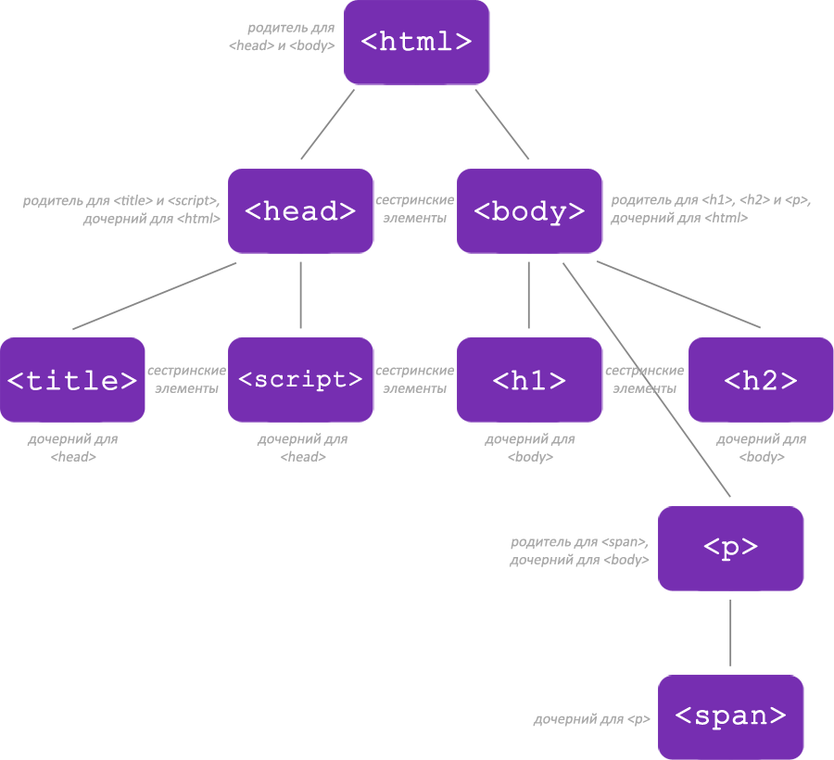
Повторение структы страницы
Для того чтобы было легче разобраться в особенностях следующего метода поиска, вспомним ещё раз иерархию и названия отношений элементов:
Какие элементы являются потомками элемента “html”?
Это все остальные 8 элементов в этом коде.
Какие элементы можно назвать дочерними (child) элементами для элемента “html”
Только элементы: “head” и “body”.
Какие элементы являются предками элемента h1?
Это элементы: “body” и “html”.
Какой элемент является родителем элемента h1?
Только элемент ”body”.
Какой элемент мы можем назвать сестринским или соседним элементом для элемента title?
Только элемент: “script”.
# h1,h2 не будут сестринскими для title, так как у них другой родитель(body)

Slide 35
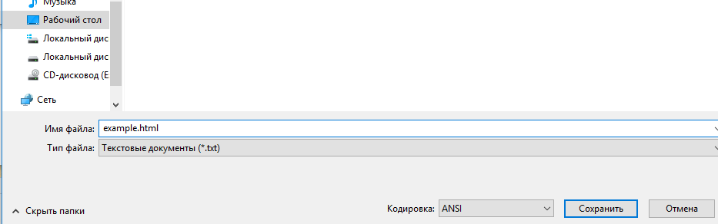
Поиск элемента с помомощью css selector
Теперь предположим, что не можем найти элемент на странице, используя простой селектор, так как такой селектор находит сразу несколько элементов.
Откройте блокнот на компьютере
Скопируйте и вставьте в него код ниже
Нажмите Файл -> Сохранить как... -> имя файла.html -> Сохранить
Запустите сохраненный файл (он откроется в браузере, далее откройте код и следующий слайд)
Код для копирования:
<div id="examples" class="post-list">
<div id="example1" class="item">
<div class="title">Python</div>
<img src="https://i.ytimg.com/vi/MY5iNOAJq9o/hqdefault.jpg">
</div>
<div id="example2" class="item">
<div class="title second">Selenium</div>
<img src="https://i.ytimg.com/vi/7zhbCVWJJsY/hqdefault.jpg">
</div>
<div id="example3" class="item">
<div class="title">CSS</div>
<img src="https://i.pinimg.com/236x/79/09/89/7909897ceea2691e5a4942766c678ff3.jpg">
<a class="skip-link screen-reader-text" href="#content">Перейти к содержимому</a>
</div>
</div>

Slide 36
Поиск элемента с помомощью css selector
Использование потомков для нахождения селектора:
Попробуем найти элемент с текстом "CSS"
Попробуем по id: #example3 (найдём один элемент, но не тот который нужен, нам нужна именно строка с текстом "CSS"
Попробуем по class: .title (найдём три элемента)
Попробуем по name: здесь его совсем нет
Вопрос: как нам найти селектор для подписи у третьей картинки? Вот здесь нам поможет иерархическая структура страницы и возможность комбинировать CSS-селекторы.
CSS-селекторы позволяют использовать одновременно любые селекторы, рассмотренные ранее.
#example3 - найдёт родителя нашего элемента
#example3.item - найдёт того же родителя нашего элемента, но уже вдобавок с классом item (мы объединили поиск по id с поиском по классу и ищем и то и другое сразу на одном уровне)
#example3.title – ничего не найдёт (так как ожидает что на одном уровне будет и example3 и title)
#example3 .title – найдёт наш элемент (пробел между example и .title обозначает поиск по дальнейшим уровням вложенности)
Элемент ".title" называется потомком элемента "#examples3".
По итогу, мы нашли наш элемент, обратившись вначале к элементу с id и далее от него спустились на уровень ниже, используя класс потомка "title"
Для лучшего закрепления материала, последовательно введите все селекторы и проследите разницу в их результате.

Slide 37
Поиск элемента с помомощью css selector
Использование дочерних элементов:
Попробуем найти элемент с текстом “CSS”, используя дочерний элемент:
#example3>div.title
Кроме id, здесь мы указали еще тег элемента div и уточнили, что нужно взять элемент с тегом и классом: "div.title", который находится строго на один уровень иерархии ниже чем элемент "example3" (это задаёт символ ">").
Элемент "example3" в этом случае называется родителем (англ. parent) для элемента "div.title", а элемент "div.title" называется дочерним элементом (англ. child) для элемента "example3".
Если символа ">" нет, то будут выполнен поиск всех элементов "div.title" на любом уровне ниже первого элемента. (например: #examples div.title)
В данном случае символы пробела вокруг символа ">" не несут важного значения в отличие от предыдущего примера, и могут быть опущены. Запись "#example3>div.title" аналогична записи "#example3 > div.title".
По итогу, мы нашли наш элемент обратившись вначале к элементу с id и далее от него спустились на уровень ниже к тегу искомого элемента.
В разборе дальнейших методов, также используйте сохранённый ранее html файл.

Slide 38
Поиск элемента с помомощью css selector
Использование порядкового номера дочернего элемента
Попробуем найти элемент с текстом “CSS”, используя номер дочернего элемента:
#examples > .item:nth-child(3) > .title
:nth-child() - позволяет выбрать дочерние элементы внутри родительского элемента в зависимости от их размещения (порядкового номера).
Пошаговый разбор:
#examples - нашли id предка
#examples > .item:nth-child(3) - псевдо-класс :nth-child(3) - позволяет найти третий по порядку элемент среди дочерних элементов для "#examples".
#examples > .item:nth-child(3) > .title - затем с помощью "> .title" указываем, что нам нужен элемент на уровень ниже с классом ".title".
По итогу, мы нашли наш элемент обратившись вначале к предку, далее нашли его третий дочерний элемент и от него спустились на уровень ниже

Slide 39
Поиск элемента с помомощью css selector
Использование нескольких классов
Попробуем найти элемент с текстом “CSS”, используя несколько классов:
.title.second
Также можно использовать сразу несколько классов элемента, чтобы его найти. Для этого классы записываются подряд через точку: ".title.second"
С помощью изученных селекторов уже можно приступать к написанию простых тестов

Slide 40
Поиск элемента по text и partial text
Для поиска ссылок, можно использовать поиск по text и partial text
В Selenium есть для этого специальные команды:
find_element_by_link_text(“Содержимое текста полностью”)
find_element_by_partial_link_text(“Часть названия текста”)
Попробуем найти ссылку с текстом “Перейти к содержимому”, используя эти методы:
Создайте в PyCharm новый файл или закомментируйте содержимое предыдущего теста и далее скопируйте код ниже:
from selenium import webdriver
driver = webdriver.Chrome()
driver.get("Нужно вставить вашу ссылку открытого html файла (где 3 картинки python,selenium,ccs)") # это обычно что-то наподобие: file:///C:/Users/.....
elementByLinkText = driver.find_element_by_link_text("Перейти к содержимому")
elementByPartialLinkText = driver.find_element_by_partial_link_text("Пере")
driver.quit()
Запустите тест, если элементы найдутся, в консоли будет сообщение: “Process finished with exit code 0”.
Не лишним будет проверить ваш тест, попробуйте изменить название искомой ссылки на какое-нибудь другое, после запуска теста должна возникнуть ошибка.

Slide 41
Закрепление темы селекторов
Рекомендации по поиску селекторов:
Начинайте свой поиск с id. Это самый быстрый и короткий способ найти элемент
Используйте поиск по class если не нашлось уникального id
Если элемент не найден, тогда составной css-селектор
В остальных случаях, используйте поиск по атрибутам / другим типам
Для удобства, найдите нужный элемент и нажмите ПКМ - > “Просмотреть код” чтобы сразу увидеть код этого элемента
Селектор | Тип селектора
#blocks | Поиск по ID
article | Поиск по tag
[title="one-thing"] | Поиск по attribute
[name=“main"] | Поиск по name
.lead | Поиск по class
article.blocks-page.lead | Поиск по составному CSS-селектору

Slide 42
Практика поиска селекторов
Предусловия к практическим заданиям:
Скачайте файл “doggo_memes.html” https://drive.google.com/drive/folders/1Js5Gel41XaV8-VAxI3iBG4UEiGTKbNsu?usp=sharing
Откройте его в браузере, и здесь же, найдите нижеперечисленные элементы
Важно: в версии хрома 84, элементы не подсвечиваются при поиске на локальной странице, поэтому в этом заданиии используйте любой другой браузер
Помните, нужно составлять такой селектор, который найдёт только один уникальный элемент
Если селектор находит несколько элементов, то должен выбраться самый первый из них (но это очень нестабильная ситуация, не всегда может отработать)
Помните, что селекторы можно добавлять последовательно, постепенно приближаясь к нужному элементу. Важно учитывать пробелы и точки.
Практические задания:
Найдите элемент, содержащий текст “If there's one thing..“
дополнительно: найдите элемент 3-мя разными селекторами
Найдите элемент с текстом “Bar doggo”
Максимально коротким селектором найдите элемент с текстом “Doggo memes”
Используя составной(css) селектор, найдите ссылку “recently updated”
Используя составной(css) селектор, найдите чек-бокс с названием “add to favorites” (только чек-бокс, не название)
Найдите кнопку “View” или “Edit” под текстом “Starbucks Doggo” (если найдутся сразу два элемента, ответ тоже будет принят) # можно использовать nth-child()
Используя составной(css) селектор, найдите элемент с картинкой “Starbucks doggo” (только картинку, не название) # в поиске используйте nth-child()
Ответы сохраните, пригодятся в прохождении теста после занятия

Slide 43
Поиск элемента по xpath(1/3)
В работе с веб-страницами не всегда получается найти селектор, однозначно описывающий путь к нужному элементу.
В таких ситуациях, остаётся использоваться поиск по xpath.
XPath (XML Path Language) это язык запросов, который использует древовидную структуру документа. Проверять XPath-запросы можно точно так же как и CSS-селекторы - в консоли разработчика.
XPath запрос всегда начинается с символа / или //
Символ / аналогичен символу > в CSS-селекторе, а символ // - пробелу. Их смысл:
el1/el2 - выбирает элементы el2, являющиеся прямыми потомками el1;
el1//el2 - выбирает элементы el2, являющиеся потомками el1 любой степени вложенности.
Разница состоит в том, что в XPath, когда мы начинаем запрос с символа /, мы должны указать элемент, являющийся корнем нашего документа. Корнем всегда будет элемент с тегом <html>.
Пример: /html/body/header
Можно начинать запрос и с символа //. Это будет означать, что мы хотим найти всех потомков корневого элемента без указания корневого элемента. В этом случае, для поиска того же хедера, мы можем выполнить запрос //header, так как других заголовков у нас нет.
Важно: такой поиск может быть неоднозначным. Например, запрос //div вернет вам все элементы с тегом <div>. Избегайте неоднозначных ситуаций, они плохо влияют на стабильность ваших автотестов.

Slide 44
Поиск элемента по xpath(2/3)
Символ [ ] - это команда фильтрации
Если по запросу найдено несколько элементов, то будет произведена фильтрация по правилу, указанному в скобках.
Правил фильтрации очень много: (откройте страницу с doggo memes)
по любому атрибуту, будь то id, class, title (или любой другой). Например, мы хотим найти картинку Shiba doggo, для этого можно выполнить запрос //img[@id="shiba"]
по порядковому номеру. Допустим, мы хотим выбрать вторую по порядку карточку с картинкой bar doggo. Для этого найдем элемент с классом "row" и возьмем его второго потомка: //div[@class="row"]/div[2]
по полному совпадению текста. XPath - это единственный способ найти элемент по внутреннему тексту. Если мы хотим найти блок текста с Starbucks doggo, можно воспользоваться XPath селектором //p[text()="Starbucks doggo"]. Такой селектор вернет элемент, только если текст полностью совпадет. Здесь важно сказать, что не всегда поиск по тексту - это хорошая практика, особенно в случае мультиязычных сайтов
по частичному совпадению текста или атрибута. Для этого нужна функция contains. Запрос //p[contains(text(), "doggo")] вернет нам все абзацы текста, которые содержат слово doggo. Точно так же можно искать по частичному совпадению других атрибутов, это удобно, если у элемента несколько классов. Например, логотип можно найти селектором //div[contains(@class, "navbar")]
в фильтрации еще можно использовать булевы операции (and, or, not) и некоторые простые арифметические выражения. Допустим, мы хотим найти картинку обязательно с data-type "animal" и именем “shiba", для этого подойдет запрос: //img[@name='shiba-dog' and @data-type='animal']

Slide 45
Поиск элемента по xpath(3/3)
Символ * - команда выбора всех элементов
Например можем найти текст в заголовке запросом //*[@class="jumbotron-heading"]. Это может быть удобно, когда мы не знаем точно тег элемента, который ищем.
Поиск по классу в XPath регистрозависим
Также как и в случае поиска по CSS-селектором будьте внимательными к регистру при поиске по классам: //*[@class="Jumbotron-heading"] не найдет элемент на странице.
Особенности и рекомендации по использованию XPath
Можно искать по полному или частичному совпадению текста или любого атрибута;
Можно удобно перемещаться по структуре документа (переходить к потомкам и к родителям);
Не используйте селекторы вида //div[1]/div[2]/div[3] без крайней нужды: по такому селектору невозможно с первого раза понять, что за элемент вы ищете. А когда структура страницы хоть немного изменится, то ваш селектор с большой вероятностью перестанет работать;
Если есть возможность использовать CSS-селекторы: id, class или name - лучше использовать их вместо поиска по XPath;
В курсе мы не будем работать с XPath-селекторами, и в основном будем использовать CSS.

Slide 46
Поиск элементов
В Selenium WebDriver

Slide 47
Поиск элементов с помощью Selenium
Для поиска элементов на странице в Selenium WebDriver используются несколько методов, которые мы разобрали в первой части. Ещё раз их повторим и разберём более детально:
find_element_by_id() - поиск по уникальному атрибуту id элемента
find_element_by_css_selector() - поиск элемента с помощью правил на основе CSS
find_element_by_xpath() - поиск с помощью языка запросов Xpath
find_element_by_name() - поиск по атрибуту name элемента
find_element_by_tag_name() - поиск элемента по названию тега элемента
find_element_by_class_name() - поиск по значению атрибута class
find_element_by_link_text() - поиск ссылки на странице по полному совпадению
find_element_by_partial_link_text() - поиск ссылки на странице, если текст селектора совпадает с любой частью текста ссылки.
Пример теста с использованием метода: # в тесте проверим, нашёлся ли на страничке логотип google
from selenium import webdriver # импортируем webdriver
driver = webdriver.Chrome() # вызываем драйвер браузера, после этой команды вы должны увидеть новое открытое окно браузера
driver.get("https://google.ru") # метод get сообщает браузеру, что нужно открыть сайт по указанной ссылке
logo = driver.find_element_by_id("hplogo") # укажем путь к логотипу (можно было написать и без части “logo=“, почему так лучше, разберём в дальнейшем)
driver.quit() # закроем драйвер в конце теста

Slide 48
Поиск элементов с помощью Selenium
Примеры использования методов, рассмотрим следующий исходный код страницы:
<html>
<body>
<form id="loginForm">
<input name="username" type="text" />
<input name="password" type="password" />
<input name="continue" class="btn" type="submit" value="Login" />
<input name="continue" type="button" value="Clear" />
</form>
</body>
<html>
Поиск по ID. Элемент form может быть определен следующим образом:
driver.find_element_by_id("loginForm") # обратите внимание: знак “#” в тесте указывать не нужно. Только для поиска в консоли браузера
Поиск по Name. Элементы с именами username и password могут быть определены следующим образом:
driver.find_element_by_name("username")
Поиск по Class. Элемент c классом btn, может быть определен следующим образом:
driver.find_element_by_class_name(“btn")

Slide 49
Поиск элементов с помощью Selenium
Примеры использования методов, рассмотрим следующий исходный код страницы:
<html>
<body>
<form id="loginForm">
<input name="username" type="text" />
<input name="password" type="password" />
<input name="continue" class="btn" type="submit" value="Login" />
<input name="continue" type="button" value="Clear" />
</form>
</body>
<html>
Поиск по XPATH. Элемент form может быть определен следующим образом:
driver.find_element_by_xpath("/html/body/form[1]") # абсолютный путь (поломается при малейшем изменении структуры HTML страницы)
driver.find_element_by_xpath("//form[1]") # первый элемент form в странице HTML
driver.find_element_by_xpath("//form[@id='loginForm']") # элемент form, для которого определен атрибут с именем id и значением loginForm

Slide 50
Поиск элементов с помощью Selenium
Примеры использования методов, рассмотрим следующий исходный код страницы:
<html>
<body>
<h1>Welcome</h1>
<p class="content">Are you sure you want to do this?</p>
<a href="continue.html">Continue</a>
<a href="cancel.html">Cancel</a>
</body>
<html>
Поиск по link_text и partial link_text. Элемент-гиперссылка с адресом «continue.html» может быть получен следующим образом:
driver.find_element_by_link_text('Continue')
driver.find_element_by_partial_link_text('Conti')
Поиск по tag name. Элемент заголовка h1 может быть найден следующим образом:
driver.find_element_by_tag_name('h1')
Поиск по css selector. Элемент заголовка h1 может быть найден следующим образом:
driver.find_element_by_css_selector('p.content') # не забывайте ставить "." в поиске по css selector

Slide 51
Поиск элементов с помощью Selenium
Есть второй способ для поиска элементов с помощью универсального метода find_element() и полей класса By из библиотеки selenium.
Пример:
from selenium import webdriver
from selenium.webdriver.common.by import By
driver = webdriver.Chrome()
driver.get("http://suninjuly.github.io/simple_form_find_task.html")
driver.find_element(By.ID, "submit_button")
Можно использовать те же стратегии поиска, что и в первом способе. Второй способ более удобен для оформления архитектуры тестовых сценариев с помощью подхода Page Object Model, о котором мы будем говорить далее. Пока же можно пользоваться первым способом поиска, но ничто не мешает вам пользоваться и тем, и другим. Поля класса By, которые можно использовать для поиска:
By.ID – поиск по уникальному атрибуту id элемента;
By.CSS_SELECTOR – поиск элементов с помощью правил на основе CSS;
By.XPATH – поиск элементов с помощью языка запросов XPath;
By.NAME – поиск по атрибуту name элемента;
By.TAG_NAME – поиск по названию тега;
By.CLASS_NAME – поиск по атрибуту class элемента;
By.LINK_TEXT – поиск ссылки с указанным текстом. Текст ссылки должен быть точным совпадением;
By.PARTIAL_LINK_TEXT – поиск ссылки по частичному совпадению текста

Slide 52
Принцип написания хорошего теста
Хороший тест проверяет только маленькую, атомарную часть функциональности. Простые тесты, которые проверяют небольшой сценарий, лучше, чем один большой тест, проверяющий сразу много сценариев. Благодаря простым тестам мы быстрее локализуем место в продукте, где появился баг, а также можем найти одновременно несколько новых багов. Упавший большой автотест укажет только на первую встреченную проблему, так как он заканчивает работу при первой же найденной ошибке. В этом их отличие от ручных тестов, в которых мы проверяя функциональность продукта по тест-кейсу, можем гибко обойти встречающиеся проблемы и пройти тест-кейс до конца, найдя все баги.
Сценарий плохого автотеста:
Открыть страницу с формой
Заполнить все поля
Нажать кнопку "Регистрация"
Проверить, что есть сообщение об успешной регистрации
# этот сценарий покроет лишь один тест-кейс
# тесты права покроют уже 3 тест-кейса: 2 позитивных и 1 негативный
Совет: стремитесь создавать небольшие детализированные автотесты, это лучше чем один большой и обобщённый.
Лучше разбить предыдущий тест на набор более простых автотестов:
Сценарий хорошего автотеста:
#1
Открыть страницу с формой
Заполнить только обязательные поля
Нажать кнопку "Регистрация"
Проверить, что есть сообщение об успешной регистрации
#2
Открыть страницу с формой
Заполнить только необязательные поля
Проверить, что кнопка "Регистрация" неактивна
#3 объединим обе ситуации
Открыть страницу с формой
Заполнить все обязательные поля
Заполнить все необязательные поля
Нажать кнопку "Регистрация"
Проверить, что есть сообщение об успешной регистрации

Slide 53
Практика по материалам(1/2)
Откройте страницу https://opensource-demo.orangehrmlive.com/ и напишите тест для логина в систему.
Для решения этой задачи, используйте шаблон кода ниже:
import time
from selenium import webdriver # импортируем webdriver
driver = webdriver.Chrome() # вызываем драйвер браузера, после этой команды вы должны увидеть новое открытое окно браузера
# Логин в систему
driver.get("https://opensource-demo.orangehrmlive.com/") # метод get сообщает браузеру, что нужно открыть сайт по указанной ссылке
login = driver.find_element_by_*("Ваш селектор") # объявляем переменную login, задаём ей значение селектора поля логин
login.send_keys("Admin") # команда send_keys(“значение”) – нужна для ввода информации в поле
password = driver.find_element_by_*("Ваш селектор") # объявляем переменную password, задаём ей значение селектора поля пароль
password.send_keys("admin123") # теперь наглядно видна польза объявленной переменной(не нужно писать driver_find…. .send_keys(..))
login_btn = driver.find_element_by_*("Ваш селектор") # объявляем переменную login_btn, задаём ей значение селектора кнопки логин (btn сокращ. от button)
login_btn.click() # команда click() – нужна для нажатия(клика) на элемент
driver.quit() # команда quit() – нужна для закрытия всех вкладок и завершения процесса webdriver
Если Вы точно подобрали селектор, но в процессе запуска возникает ошибка, используйте time.sleep(3) перед совершением команды (как в примере самого 1-го теста в этом уроке). Почему так происходит и почему таких вставок желательно избегать – разберём в дальнейших уроках.

Slide 54
Практика по материалам(2/2)
Напишите тест для создания пользователя:
Сценарий: логин в систему - > нажатие на вкладку PIM - > переход на вкладку Add Employee - > заполнение полей First и Last Name - > нажатие на кнопку Save(после чего происходит автоматический переход в профиль – это финальный результат)
Для решения этой задачи, используйте предыдущий тест для логина в систему, после него продолжайте написание новых команд (помните: driver.quit() должен быть в конце)
Чтобы элементы успели подгрузиться, перед переходом на вкладку “Add Employee”, напишите команду time.sleep(3)
Заполнять нужно только поля First Name, Last Name
Напишите тест для удаления пользователя из системы(созданного в предыдущем тесте):
Предусловие: создан пользователь
Сценарий: логин в систему - > нажатие на вкладку PIM - > переход на вкладку Employee List - > ввод имени и фамилии в Employee Name- > нажатие на кнопку Search - > нажатие на чек-бокс(селектор можно узнать вручную из предыдущего теста) - > нажатие на Delete - > нажатие на Ok в диалоговом окне
Для решения этой задачи, используйте тест для логина в систему, после него продолжайте написание новых команд
Чтобы элементы успели подгрузиться, перед вкладкой “Employee_list”, и после поиска в ней, напишите команду time.sleep(3)
Попробуйте использовать не более двух xpath селекторов
!Ответы на задачи сохраните, понадобятся для теста.

Slide 55
Поиск элементов с помощью find_elements_by
Метод find_element_by возвращает только первый из всех элементов, которые подходят под условия поиска.
Иногда возникает ситуация, когда у нас есть несколько одинаковых по сути объектов на странице, например, иконки товаров в корзине интернет-магазина.
Допустим, нужно проверить, что отображаются все выбранные для покупки товары. Для этого существуют методы find_elements_by, которые в отличие от find_element_by вернут список всех найденных элементов по заданному условию.
Проверив длину списка, мы можем удостовериться, что в корзине отобразилось правильное количество товаров. # пример разберём на следующем слайде
Набор стратегий здесь такой же, как и в случае с find_element_by:
find_elements_by_css_selector;
find_elements_by_xpath;
find_elements_by_name;
find_elements_by_tag_name;
find_elements_by_class_name;
find_elements_by_link_text;
find_elements_by_partial_link_text.
Также для поиска нескольких элементов мы можем использовать универсальный метод find_elements вместе с атрибутами класса By:
from selenium.webdriver.common.by import By
driver.find_elements(By.CSS_SELECTOR, "селектор")

Slide 56
Практика поиска с помощью find_elements_by
Для сайта www.rushplace.com/напишите тест, в котором добавляется 3 товара в корзину и проверяется количество товаров в корзине:
Сценарий: зайти на сайт -> добавить любых 3 товара в корзину -> перейти в корзину -> проверить что количество товаров в корзине = 3
Чтобы товары успели добавиться в корзину, между их добавлением используйте time.sleep(1)
Для решения этой задачи, используйте шаблон кода ниже:
driver.maximize_window() # позволяет открывать бразуер в полном окне, рекомендуется к дальнейшему использованию
driver.get("http://www.rushplace.com/") # метод get сообщает браузеру, что нужно открыть сайт по указанной ссылке
Ваш код по основному сценарию ...
items_count = driver.find_elements_by_*("Ваш селектор") # находим список всех элементов в корзине
# проверка что в корзине действительно 3 товара (добавьте в конец теста)
if len(items_count) == 3: # после 1-го урока можем теперь создать небольшую конструкцию для проверки кол-ва товаров
print("В корзине 3 товара") # len здесь посчитает количество элементов, найденных при помощи find_elements
else:
print("Ошибка. Количество товаров в корзине: " + str(len(items_count)))

Slide 57

Домашнее задание
Попробуйте решить как можно больше задач из всего урока. Код нужно отправить по ссылке: https://forms.gle/rotJs7MGGD7MeJJMA
Заполните анкету обратной связи по ссылке: https://forms.gle/vm1u5WLR6hVCh5vEA

